Slide 1
СТВОРЕННЯ ПРОМИСЛОВОГО ВУЗЛА «КИЇВСЬКА БІЗНЕС-ГАВАНЬ» У ДЕСНЯНСЬКОМУ РАЙОНІ Вересень 2013

Slide 2
Земельна ділянка для створення та функціонування промислового вузла «КИЇВСЬКА БІЗНЕС-ГАВАНЬ» у Деснянському районі знаходиться в Деснянському адміністративному районі, зона розміщення промислового вузла включає в себе землі Троєщинського промислового вузла, земельна ділянка обмежена з заходу вул. Миколи Закревського, з півдня та сходу вул. Пухівською, з півночі межами міста Києва.
Транспортне сполучення: на відстані 8 км знаходиться Броварський проспект продовженням якого є траса Е-95 (Санкт-Петербург-Київ-Одеса її відрізок Київ-Санкт-Петербург) та Е-101 (Київ-Москва), на відстані 17 км знаходиться траса М-03 (Київ-Харків), на відстані 25 км знаходиться траса Е-373 (Київ-Рівне-Ковель-Люблин), на відстані 24 км знаходиться траса Е-40 (Київ-Житомир-Рівне-Львів), на відстані 35 км знаходиться траса Е-95 (відрізок Київ-Одеса)
Залізничне сполучення: на відстані приблизно 850 м знаходяться під’їзні залізничні колії до ТЕЦ-6, які в перспективі можуть бути використані промисловим вузлом. Відстань до Центрального залізничного вокзалу – 22,5 км, до Дарницького залізничного вокзалу – 13 км.
Повітряне сполучення: відстань до Міжнародного аеропорту «Бориспіль» - 35,5 км., відстань до міжнародного аеропорту «Київ» (Жуляни) – 28 км.
Річкове сполучення: Київський річковий порт по вул. Набережно-Лугова, на відстані 15 км.
Згідно з Проектом Генерального плану розвитку м. Києва до 2025 року, в безпосередній близькості до земельної ділянки буде проходити північний відрізок Міської кільцевої дороги (ліву та праву частини північного відрізку якої планується з’єднати тунелем): - Кількість смуг – 6 (по 3 в кожному напрямку) - Ширина смуги руху – 3,75 м. - Інтенсивність руху (прогноз) – 30-60 тис. авто/день .
Notes:
Одним із основних джерел реалізації Стратегії розвитку міста Києва до 2025 року, враховуючи обмеженість бюджетного фінансування, є залучення приватних інвестицій до розвитку столиці та реалізації проектів в рамках впровадження стратегічних ініціатив.
З цією метою створено робочі групи реалізації кожної із ініціатив, запрошено фахівців по кожному напрямку діяльності , запроваджено єдиний інвестиційний процес та створено єдину інвестиційну платформу – відновлено ефективну роботу Інвестиційної комісії

Slide 3
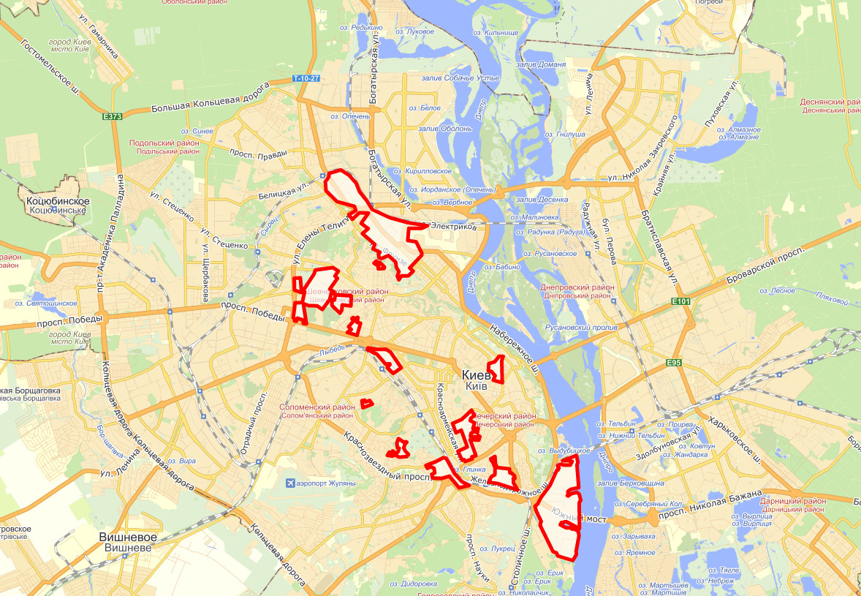
ВИВІЛЬНЕННЯ ТЕРИТОРІЙ ЦЕНТР. ЧАСТИНИ МІСТА ВІД ПРОМИСЛОВОЇ ЗАБУДОВИ
Notes:
Одним із основних джерел реалізації Стратегії розвитку міста Києва до 2025 року, враховуючи обмеженість бюджетного фінансування, є залучення приватних інвестицій до розвитку столиці та реалізації проектів в рамках впровадження стратегічних ініціатив.
З цією метою створено робочі групи реалізації кожної із ініціатив, запрошено фахівців по кожному напрямку діяльності , запроваджено єдиний інвестиційний процес та створено єдину інвестиційну платформу – відновлено ефективну роботу Інвестиційної комісії

Slide 4
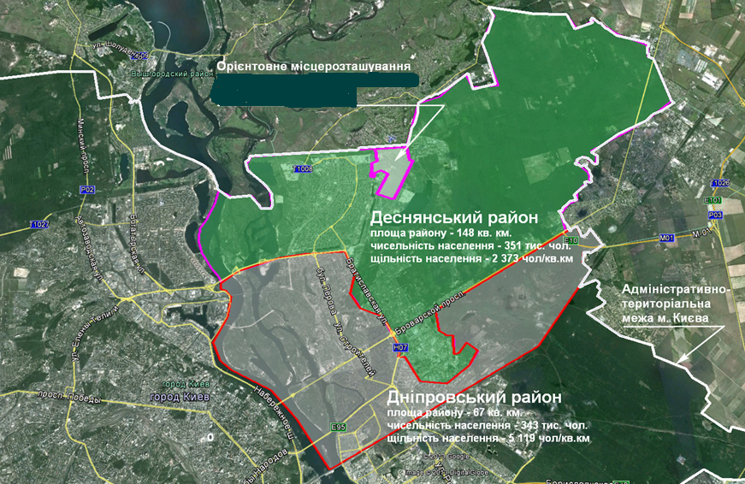
МОЖЛИВИЙ АРЕАЛ ЗАЛУЧЕННЯ ТРУДОВИХ РЕСУРСІВ ІП
Notes:
Одним із основних джерел реалізації Стратегії розвитку міста Києва до 2025 року, враховуючи обмеженість бюджетного фінансування, є залучення приватних інвестицій до розвитку столиці та реалізації проектів в рамках впровадження стратегічних ініціатив.
З цією метою створено робочі групи реалізації кожної із ініціатив, запрошено фахівців по кожному напрямку діяльності , запроваджено єдиний інвестиційний процес та створено єдину інвестиційну платформу – відновлено ефективну роботу Інвестиційної комісії

Slide 5
